Slide 1
УЧРЕЖДЕНИЕ ЗДРАВООХРАНЕНИЯ «3-Я ГОРОДСКАЯ СТОМАТОЛОГИЧЕСКАЯ ПОЛИКЛИНИКА»

Slide 3
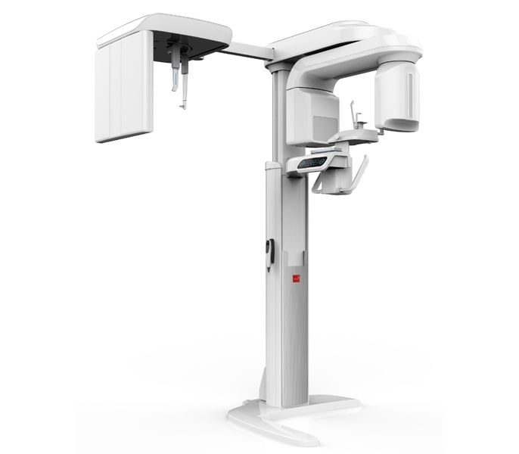
УЧРЕЖДЕНИЕ ЗДРАВООХРАНЕНИЯ «3-Я ГОРОДСКАЯ СТОМАТОЛОГИЧЕСКАЯ ПОЛИКЛИНИКА» Представляет проект: «КЛКТ- современная диагностическая технология»

Slide 4
Актуальность: необходимость проведения высокоэффективной диагностики заболеваний зубочелюстной системы для лечения заболеваний челюстно-лицевой области, протезирования зубов, восстановления утраченной жевательной и эстетической функции; обеспечение высокого уровня оказания стоматологической помощи, исключение осложнений в ходе лечения. Конусно-лучевая компьютерная томография - обязательное диагностическое мероприятие, включена в протоколы лечения пациентов с заболеваниями челюстно-лицевой области и применяется в хирургической стоматологии, протезировании и имплантации, диагностике при этапах эндодонтического лечения, диагностике при ортодонтическом лечении. Социальная значимость: проект направлен на модернизацию и развитие учреждения здравоохранения «3-я городская стоматологическая поликлиника». Целевая группа: пациенты учреждения здравоохранения «3-я городская стоматологическая поликлиника», в числе которых инвалиды и пенсионеры, нуждающиеся в обеспечении техническими средствами социальной реабилитации. Общий объём финансирования: 70 000 $ США Средства донора: 60 000 $ США, софинансирование: 10 000 $ США Контактное лицо: Музыкантова Виктория Олеговна, главный врач УЗ «3-я городская стоматологическая поликлиника», 8 (017) 350 14 13, 8 (044) 738 36 96, e-mail: info@3gsp.by; Целищева Елена Юрьевна, юрисконсульт УЗ «3-я городская стоматологическая поликлиника», 8 (017) 353 67 56, 8 (029) 373 80 48, e-mail: kadr@3gsp.by

